Slide 1
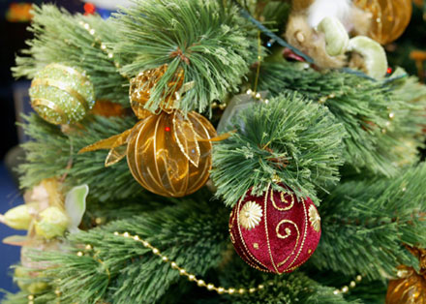
ИСТОРИЯ НОВОГО ГОДА

Slide 2
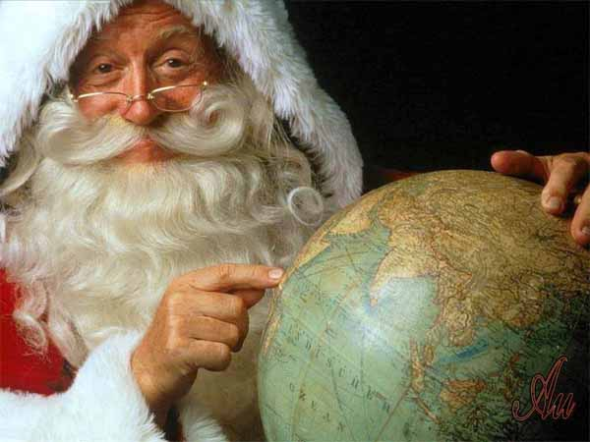
На самом деле новогодний праздник не так стар, как мы полагаем. Складывался он на протяжении долгого времени и у него есть своя невероятно любопытная ИСТОРИЯ. Попробуем проследить вехи:

Slide 3
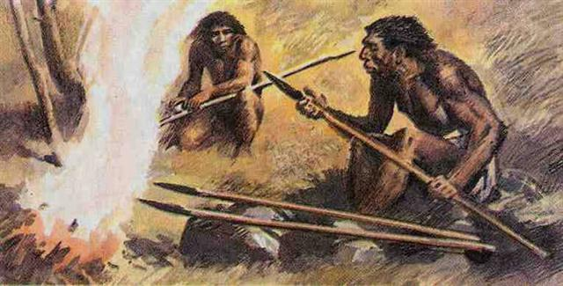
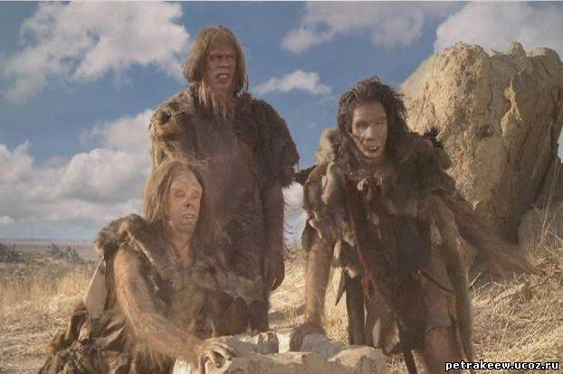
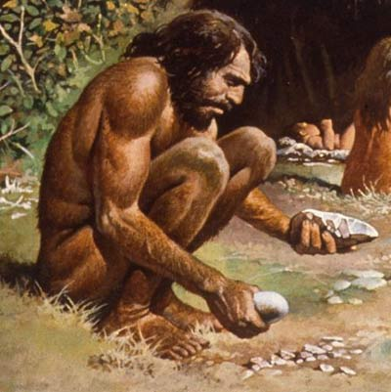
Как и почему встречали Новый Год в старину?
Первобытные люди не считали лет и не задумывались, какой год у них на дворе: просто тёплое лето сменялось дождливой осенью, за ней приходила снежная зима, а после долгих холодов звенели ручьи. Одни народы считали, сколько они встретили вёсен, другие — сколько смогли пережить суровых зим.

Slide 4
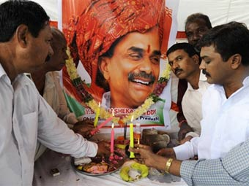
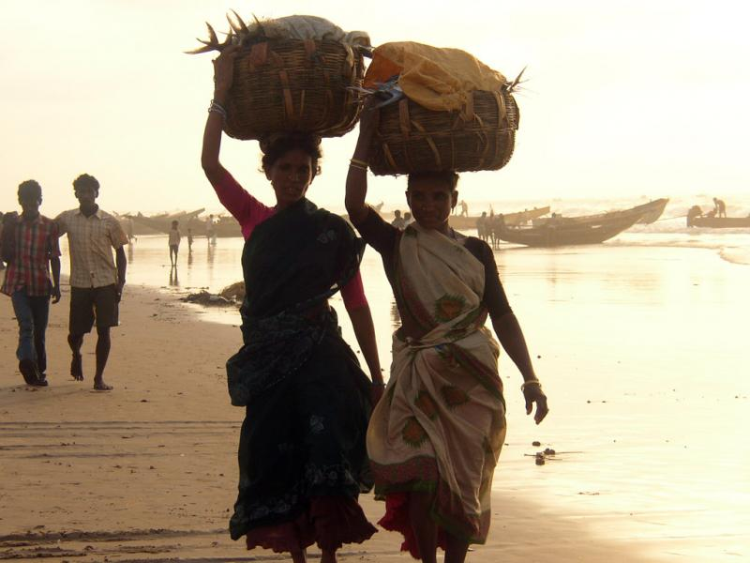
В древней Индии, Новый год начинался 21 марта, в день весеннего равноденствия. Страна просыпалась от зимнего сна вместе с новым Солнцем. Дни становились длиннее, а люди начинали новую жизнь. В первый день весны они загадывали желания и закрепляли их, привязав к ветви дерева ленточку, или повесив на него своё украшение.

Slide 5
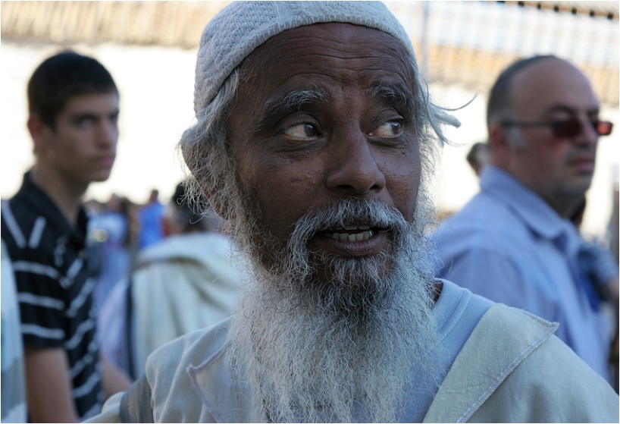
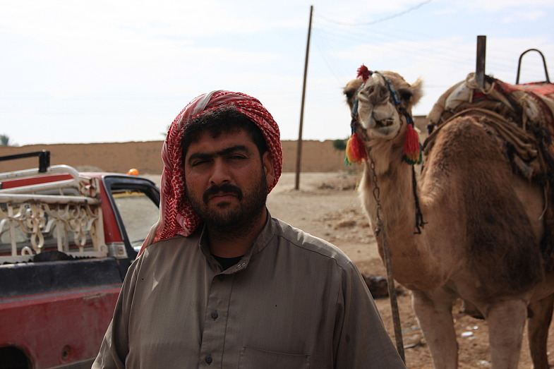
В Древней Греции Новый год наступал в день летнего солнцестояния — 22 июня. Празднование открывалось шествием в честь бога виноделия Диониса. Свиту Диониса составляли сатиры — дети земных женщин и Пана — козлоподобного бога стад, лесов и полей. Сатиры пели гимны в честь Диониса. Позднее, во времена Перикла и Сократа, сатиров заменили жрецы. Каждый раз под Новый год они собирались в окрестностях Афин, обряжались в козлиные шкуры и блеющими голосами воспевали Диониса.

Slide 6
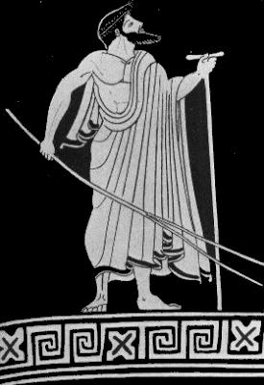
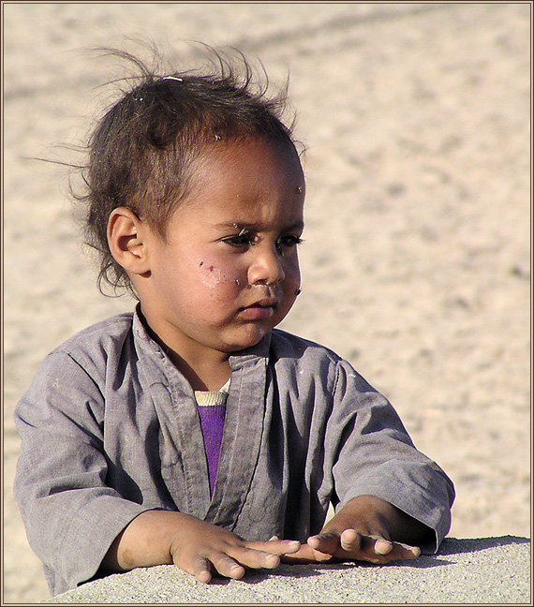
В Древнем Египте Новый год праздновался в июле во время разлива Нила. В ночь с 19 на 20 июля жрецы в парадных одеждах под слаженное пение направлялись в заранее определённое место, поднимали лица к чёрному южному небу, стараясь первыми заметить, когда взойдёт над горизонтом самая яркая звезда — Сириус. Её появление на небосклоне означало наступление Нового года.

Slide 7
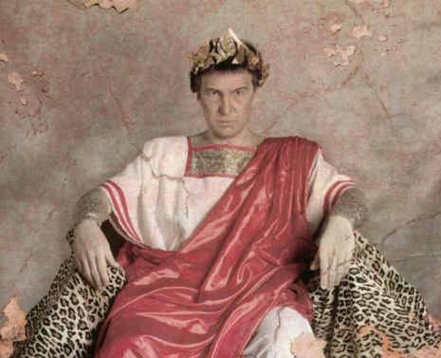
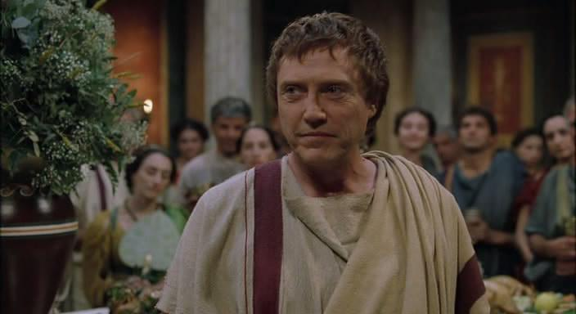
В Древнем Риме Новый год также праздновали в начале марта до тех пор, пока Юлий Цезарь не ввёл новый календарь (28 февраля 46 г. до н. э.). После этого первым днём Нового года стали считать первый день января. Своё название январь получил в честь римского бога — двуликого Януса. Одно лицо Януса было обращено назад к прошлому году, другое — вперёд к новому.

Slide 8
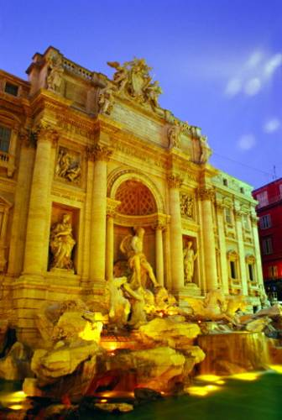
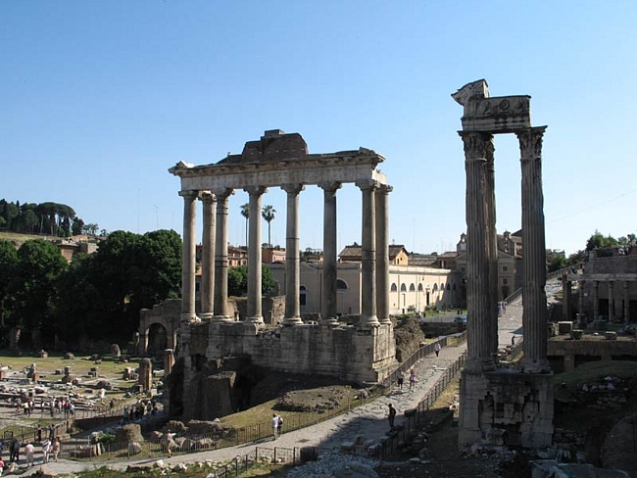
было стало
В новогодний праздник римляне украшали свои дома и дарили друг другу подарки и монеты с изображением этого бога. Празднования продолжались несколько дней. В Древнем Риме первыми подарками были ветви лавра — символы счастья и удачи. Одаривали друг друга также и плодами, оклеенными позолотой, финиками и винными ягодами, затем медными монетами и даже ценными подарками.

Slide 9
Наши предки, восточные славяне, отмечали приход Нового года точно так же, как и другие народы, весной. Год делили на две половины: летнюю и зимнюю. Начинался он с первого весеннего месяца — марта, потому что именно с этой поры природа пробуждается ото сна к жизни. Даже названия месяцев у древних славян тесно связаны с явлениями природы:

Slide 10
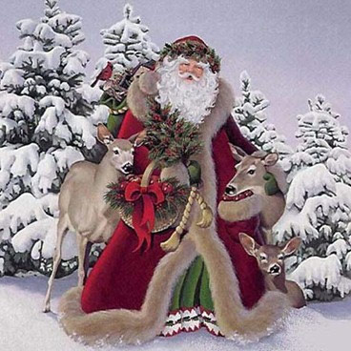
Современное русское название --Древнеславянское название—
Значение
Январь — Сечень — Время рубки леса
Февраль — Лютый — Лютые морозы
Март — Березозол — Начинает цвести берёза, сбор берёзового сока
Апрель — Цветень — Цветение садов
Май — Травень — Зеленеет трава
Июнь — Червень — Краснеют вишни
Июль — Липец — Цветение липы
Август — Серпень — Время жатвы
Сентябрь — Вересень — Цветение вереска
Октябрь — Листопад — Опадение листвы
Ноябрь — Грудень — От слова «груда» (мёрзлая колея на дороге)
Декабрь — Студень — Наступление холодов

Slide 11
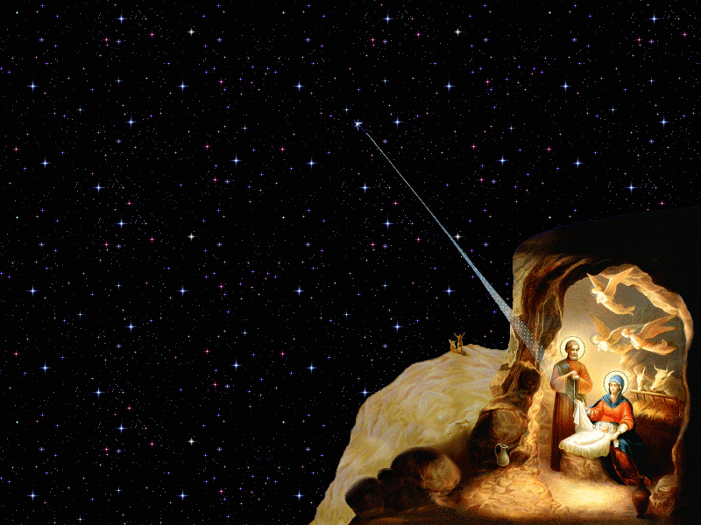
КРЕЩЕНИЕ
РУСИ
Или как Новый Год перенесли на сентябрь
В 988 г. Русь приняла христианство, и вместе с новой религией к нам пришёл Византийский календарь. Это был юлианский календарь с римскими наименованиями месяцев; семидневной неделей и продолжительностью года в 365,25 суток. Так же вошла в употребление и византийское летосчисление, где сотворение мира относилось к 5508 г. до Рождества Христова.

Slide 12
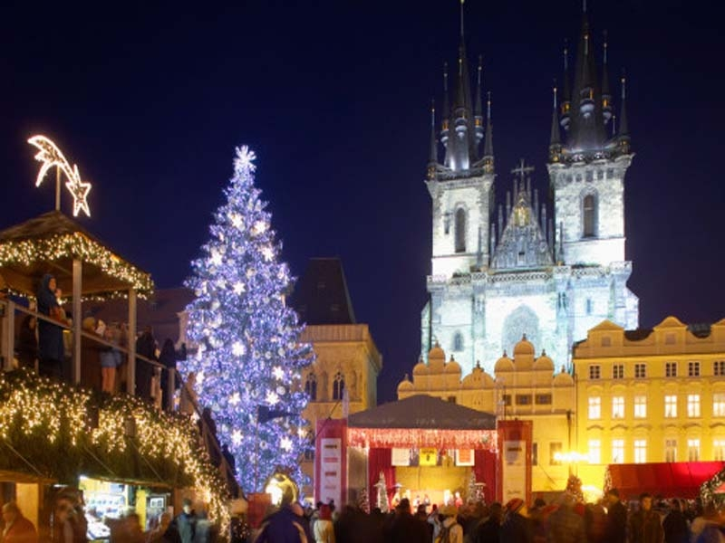
Время шло, и примерно к XII в. народ совершенно освоился в новой обстановке и стал встречать сначала свой традиционный Новый год в марте, а через несколько месяцев — в сентябре.
Сентябрьский Новый год русские люди встречали с удовольствием, торжественно и по чину. Многие стремились приехать на праздник в Москву, где устраивались пышные торжества. Из всех городов и селений к Белокаменной тянулись подводы и телеги крестьян, спешили кибитки дворян и гремели колёсами по бревенчатым настилам мостовых рыдваны важных бояр. Всем хотелось побывать в Кремле и посмотреть стольный град.

Slide 13
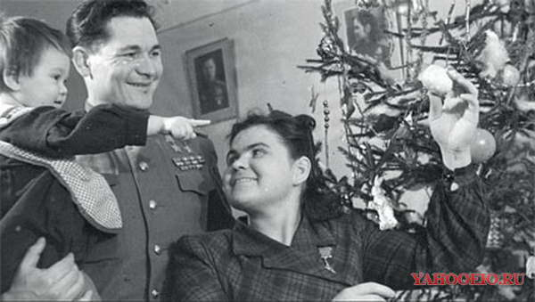
Встречали Новый год так же, как делаем мы сегодня, ночью. В последний вечер старого года дорогие гости и почтительные родственники обязательно сходились в дом главы семейства или старшего в роду. Гостей приветливо встречали, усаживали за накрытые столы, угощали мёдом, малиновой бражкой или заморским вином — смотря по достатку хозяев. За неспешной беседой ждали полуночи. Ровно в двенадцать в тишине гремел выстрел вестовой пушки, возвещавшей о наступлении Нового года, и сразу же бил большой колокол на Иване Великом. Все обнимались, троекратно целовали друг друга, поздравляли с Новым годом и желали добра и мира.

Slide 14
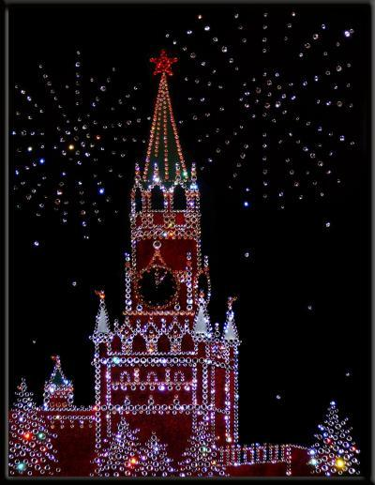
И начинался пир! Кто гулял всю ночь до рассвета, а кто, памятуя о завтрашних делах, выпивал чарочку, да и на боковую. Приехавшие праздновать Новый год в Москву утром непременно шли в Кремль, на Соборную площадь. Там происходило действо, потрясавшее воображение наших предков. В соборах горели мириады свечей, басами пели дьяки, сияло золото богатых иконостасов, толпился пёстро и празднично одетый народ. С хоругвями в руках стояли наряженные в парадные кафтаны, вооружённые бердышами стрельцы.

Slide 15
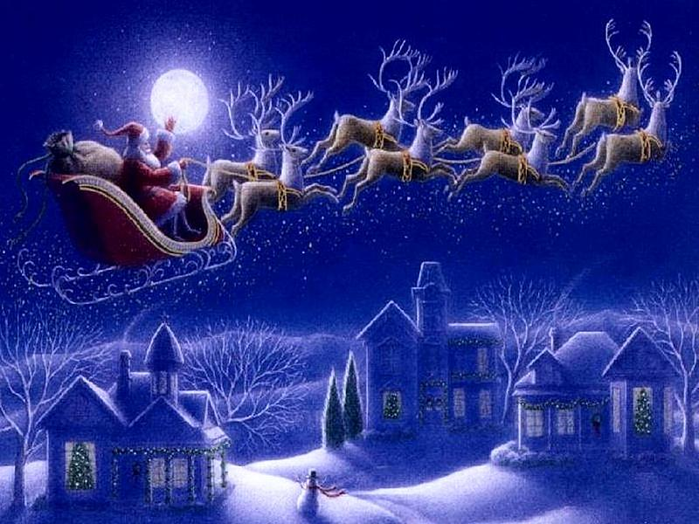
Всего чуть более двухсот лет россияне пользовались такой системой счёта лет.
Последний раз осенний Новый год был отпразднован 1 сентября 1698 г…

Slide 16
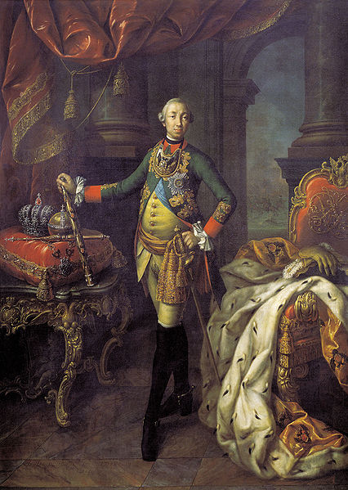
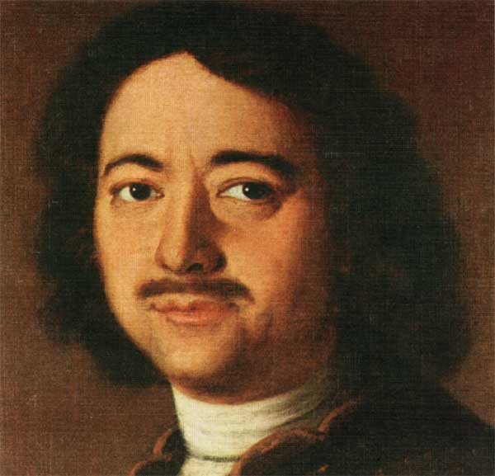
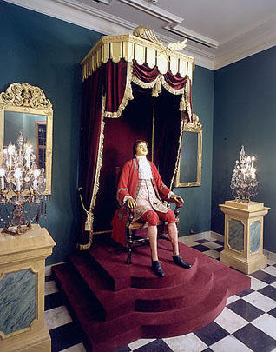
ТАК ПОВЕЛЕЛ ВЕЛИКИЙ ПЁТР
И снова Новый год меняет дату — 1 января

Slide 17
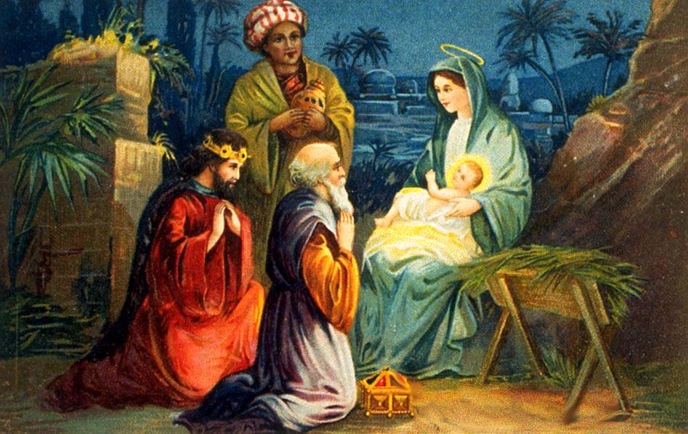
На исходе 1698 г. россиянам вновь изменили календарь и вновь перенесли празднование начала Нового года.
19 декабря Пётр подписал именной указ «О писании впредь Генваря с 1 числа 1700 года во всех бумагах лета от Рождества Христова, а не от Сотворения мира».
Реформу Пётр объяснил так: «А то указали Мы Великий Государь учинить, для того, что во многих Христианских окрестных народах, которые православную Христианскую Восточную веру держат с нами согласно, лета пишут числом от Рождества Христова».

Slide 18
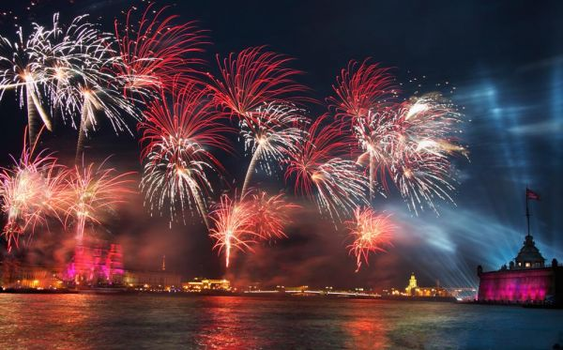

Ёлки и новогодние фейерверки появились в наших домах и на улицах так же благодаря этому указу Петра:
«По большим проезжим улицам, и знатным людям и у домов именитых чинов, перед воротами учинить некоторое украшение от древ и ветвей можжевеловых. А людям бедным хотя по древу или ветви над воротами или над хороминами своими поставить. И чтоб то поспело будущего генваря к 1-му числу 1700 сего года. А стоять тому украшению генваря по 7-е число того же года. Да генваря ж в 1-й день, в знак веселия, друг друга поздравляти с Новым годом и столетним веком, и чтоб всё это происходило на Большой Красной площади. Огненные потехи начнутся, и стрельба будет, учинить трижды стрельбу и выпустить несколько ракет, сколько у кого случится. А по улицам большим, где пристойно, огни зажигать из дров, или из хвороста, или из соломы. А где мелкие дворы, собравшись по пяти или шести дворов, тако же огонь класть, или, кто хочет, на столбиках по одной или по две или по три смоляные и худые бочки, наполняя соломою или хворостом, зажигать, а перед бургомистрскою ратушею стрельбе и таким украшениям по их усмотрению быть же».

Slide 19
Так, по велению Петра Первого 1 января 1700 год стал отсчётом нового года. Этот первый «настоящий» Новый год в столице прошёл шумно и весело, как и повелел Государь. Но едва завершились празднества и народ пришёл в себя после новогоднего шума, как в Москве поднялся ропот по поводу перемены летосчисления. Весьма многие — не только из простого народа, но и из тогдашней московской знати — удивлялись: «Как мог Государь переменить солнечное течение?» Веруя, что Бог сотворил свет в сентябре, многие остались при своих старых привычках: новогодний праздник опять встречали дважды — сначала 1 сентября, как было заведено исстари, а потом 31 декабря, как приказал царь-реформатор.

Slide 20
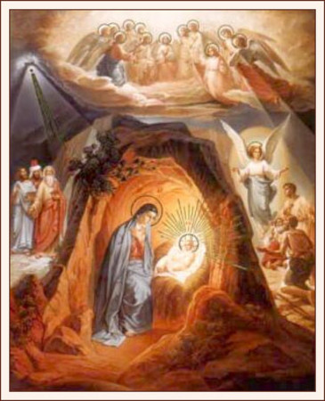
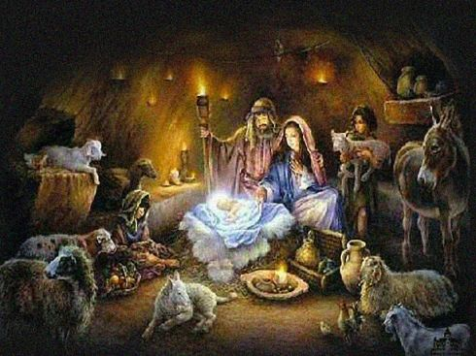
Важным событием этого периода были Святки. В ночь с 24 на 25 декабря праздновался рождественский сочельник, который подводил черту под прожитым годом, завершал рождественский пост и открывал двухнедельные новогодние празднества. По всей территории России был распространён обычай новогоднего обхода домов молодёжью или детьми. В деревнях ряженые с песнями и прибаутками ходили толпами под окна просить пирогов. Подобные обходы в течение святок проводились трижды: в рождественский сочельник, под Новый год и накануне Крещения. Вот где было настоящее веселье! Каждая семья с нетерпением ожидала колядующих, готовила для них угощение и с неподдельным удовольствием выслушивала колядки. Эти традиции празднования Рождества сложились у нас давным-давно, ещё в X в.

Slide 21
А что такое високосный год???
«Сотые годы» (те, что оканчивались на 00) были сделаны не високосными, если только их номер не делился на 400:
Високосные годы: 1200–1600–2000–2400–2800,
Не високосные годы: 1300–1400–1500–1700–1800–1900–2100–2200–2300–2500–2600–2700.
Каждый високосный год, оканчивающийся на 00, увеличивает разницу нового и старого стилей на один день.

Slide 22
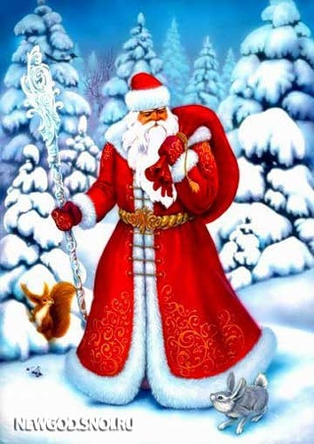
Требования к новогодней ёлке.
Ёлочные игрушки также должны были соответствовать требованиям: вместо шаров предлагалось изготовить из цветной бумаги . Там же, был приведён текст и ноты-песни ставшей с тех пор нашей главной новогодней песенкой. Был изменён и внешний облик Деда Мороза. Дореволюционный Мороз надевал перчатки, непременно трёхпалые и белые — это символизировало святость всего того, что он даёт из своих рук. Теперь же ему полагалось носить тёплые красные варежки, которые если, что-то и символизировали, то только цвет государственного флага. С алой шубы исчезла и богатая вышивка серебряными нитками, и оторочка из лебединого пуха.

Slide 23
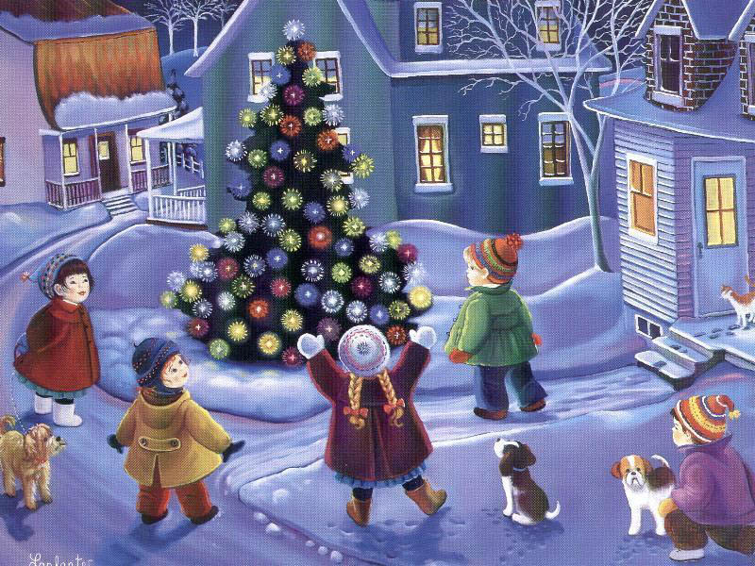
Совсем не случайно новогодние праздники возродились так быстро — слишком уж они пришлись ко двору в нашем суровом климате, напоминая нам в разгар холодной зимы о том, что никогда не следует забывать: жизнь прекрасна, бесконечна, впереди нас ждут новые встречи, свершения, весна.

Slide 24
Как разобраться во всех русских праздниках?
В результате всех реформ и нововведений мы без разбору празднуем в конце года всё подряд. Начинается всё католическим Рождеством. Параллельно мы по поводу и без повода припоминаем, что есть такие причины повеселиться, как святки, сочельник, колядки… Наконец наступает наш, «настоящий», Новый год. Великолепный, единственный, волшебный праздник… После этого, еле отдышавшись , мы вступаем в «наше, родное» Рождество Христово, не задумываясь о том, что ему предшествует строжайший пост.
Во все эти даты мы вплетаем символику восточных календарей, которые не имеют никакого отношения к этим праздникам, поскольку, например:
* китайцы отмечают свой Новый год во второе новолуние после даты зимнего солнцестояния.,
*в Китае это праздник Весны! Мы, к месту и не к месту, вспоминаем в январскую слякоть крещенские и рождественские морозы, мним себя при этом хранителями святых традиций далёких предков.
*Заканчиваются же наши самые, длинные в мире новогодние празднества старым Новым годом, хотя порой не все и представляют, откуда он взялся.

Slide 25
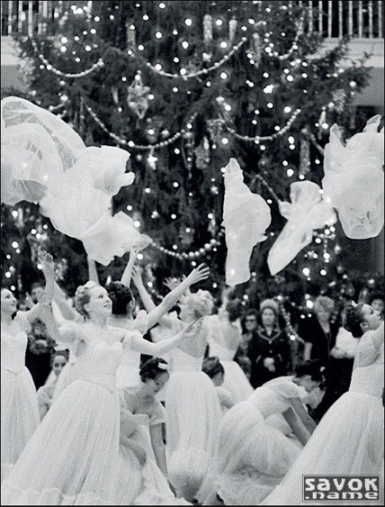
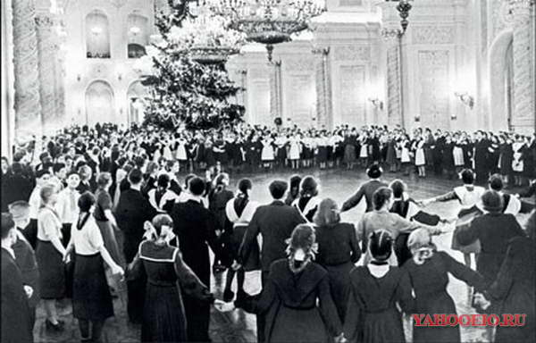
Празднование Нового Года в прошлом. (1960-1980г.)

Slide 26
Празднование Нового Года в наше время.
1990-2009г.

Slide 27
А ВЫ ЗНАЕТЕ, ГДЕ ЖИВЁТ НАСТОЯЩИЙ ДЕД МОРОЗ?

Slide 28
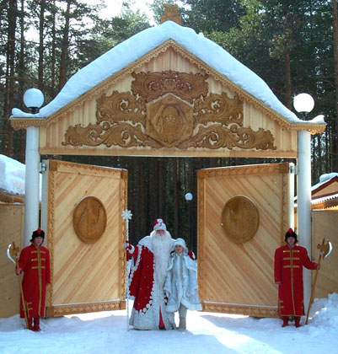
А настоящий Дед Мороз, живёт в Великом Устюге!!!

Slide 29

А я вам желаю в Новом Году….

Slide 30


Slide 31
СПАСИБО ЗА ВНИМАНИЕ!!!
ДО НОВЫХ ВСТРЕЧ!!!

